Slide 1
Опорно-рухова система

Slide 2
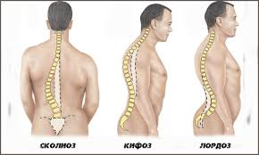
Які захворювання хребта ви бачите?

Slide 3
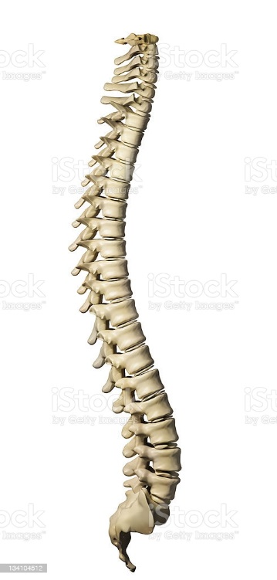
Яке з’єднання кісток?

Slide 4
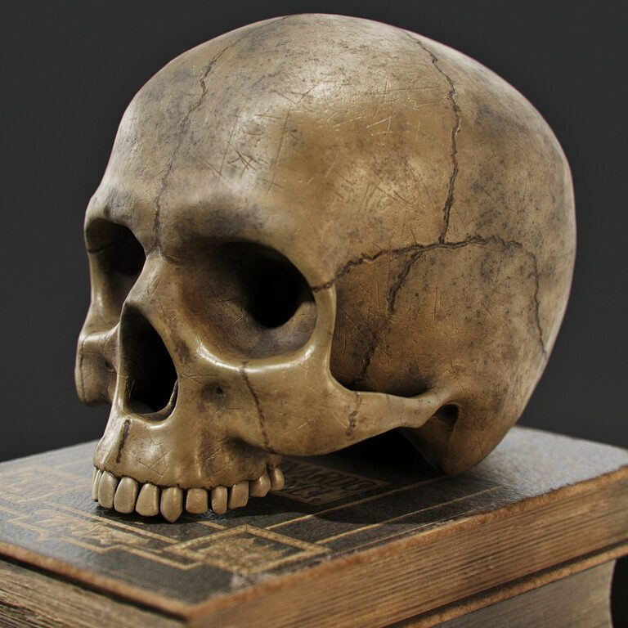
Яке з’єднання кісток?

Slide 5
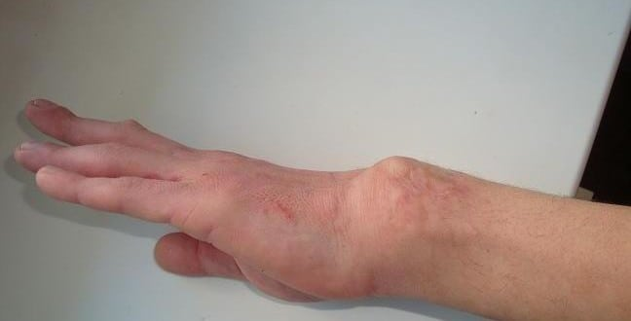
Яке ушкодження опорно-рухової системи ?

Slide 6
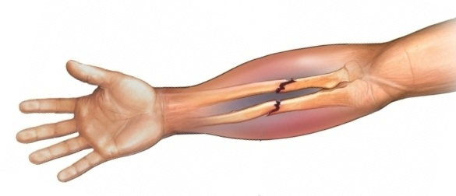
Яке ушкодження опорно-рухової системи ?

Slide 7
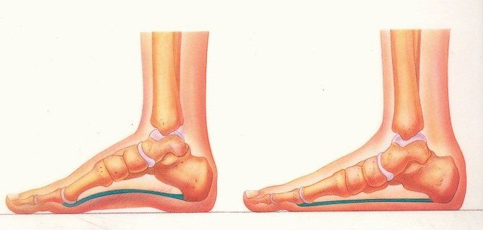
Яке ушкодження опорно-рухової системи ?

Slide 8
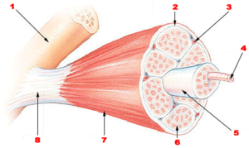
Назвіть, що позначено цифрами?

Slide 9
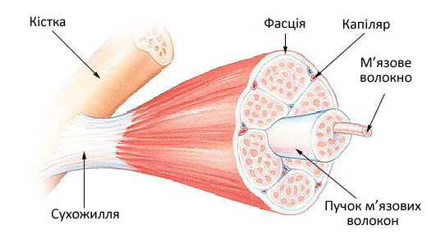

Slide 10
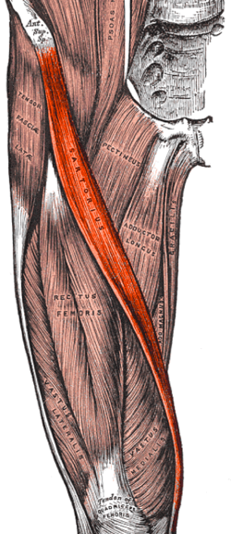
Який м’яз виділений?

Slide 11
1.Укажіть назву кісткової тканини ( остеоцит, хондроцит, лейкоцит)
2. Нерухоме з’єднання кісток - це (суглоб, шов, хребці хребта )
3. Рухоме з’єднання кісток - це (шов, хребці хребта, суглоб )
4. Напіврухоме з’єднання кісток – це (шов, хребці хребта, суглоб )
5. Скільки шийних хребців у людини? ( 10, 7, 12, 8 )
6. Що утворюють грудні хребці, ребра, грудина? ( грудну клітку, таз, хребет )
7. Які білки входять до складу м’язів? ( актин, пепсин, міозин, колаген )
8. Тонка сполучнотканинна оболонка м’яза….(фасція, хондроцит, остеон )
9. Як називають пошкодження суглобів? ( перелом, вивих, розтяг )
10. Як називають порушення цілісності кісток? ( вивих, перелом, розтяг )
11. Бічні викривлення хребта….. ( лордоз, сколіоз, кіфоз )
12. Вигин хребта у грудному відділі назад ……( лордоз, сколіоз, кіфоз )
13. Вигин хребта у поперековому відділі вперед…..(лордоз, сколіоз, кіфоз )
14. Знижена рухова активність – це… ( рахіт, гіподинамія, лейкопенія )
15. Яка робота забезпечує рухи тіла?

